Slide 1
Типы оптических спектров. Происхождение линейчатых спектров

Slide 2
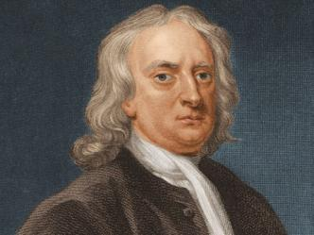
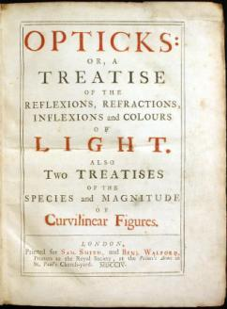
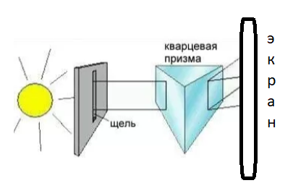
Из истории ….
В 1664–1668 гг. Исаак Ньютон провел опыты по изучению солнечного света с помощью стеклянной призмы.
Предположите, что увидел британский ученый на экране, что заставило его написать книгу по оптике в 1704 г?
Notes:
спектры

Slide 3
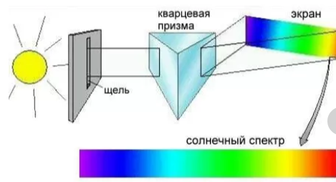
При разложении с помощью трёхгранной призмы белого света, т.е. света , содержащего длины волн в диапазоне 380—760 нм, возникает радужная полоска, которую Ньютон назвал спектром.

Slide 4
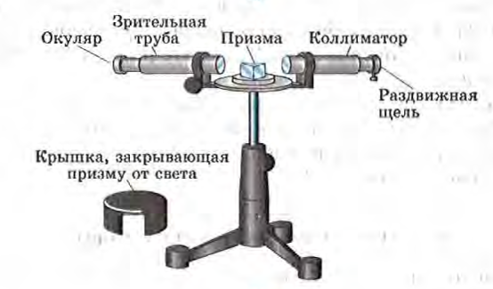
Устройство спектроскопа

Slide 5
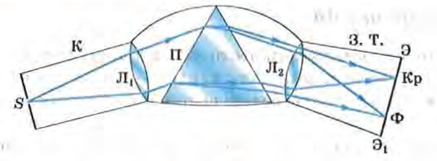
Устройство спектроскопа

Slide 6
Типы оптических спектров
спектры
излучения
поглощения
сплошной
полосатый
линейчатый

Slide 7
Линейчатый спектр
Линейчатым называют спектр, состоящий из отдельных резко очерченных цветных линий, отделенных друг от друга широкими темными промежутками.
Такие спектры получаются от светящихся атомарных газов или паров малой плотности. В этом случае свет излучают атомы, которые практически не взаимодействуют друг с другом.
Линейчатые спектры различных химических элементов отличаются цветом, положением и числом отдельных светящихся линий.

Slide 8
Сплошной (непрерывный) спектр
Сплошные спектры излучаются раскаленными твердыми и жидкими веществами, а также газами, находящимися под большим давлением (атомы взаимодействуют атомов друг с другом)

Slide 9
Полосатые спектры
Состоят из отдельных полос, разделенных темными промежутками. Каждая полоса представляет собой совокупность большого числа очень тесно расположенных линий.
Полосатые спектры излучаются отдельными возбужденными молекулами (молекулярный газ).
Излучение вызвано как электронными переходами в атомах, так и колебательными движениями самих атомов в молекуле.

Slide 10
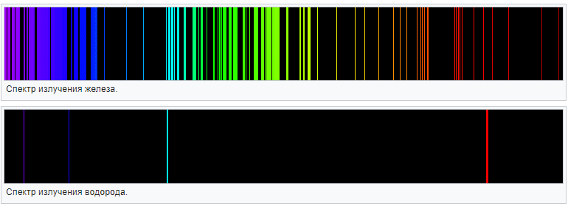
Спектр атомов каждого химического элемента уникален.
Не существует двух химических элементов, атомы которых излучали бы одинаковый набор спектральных линий.
Благодаря этому стало возможным появление метода спектрального анализа, разработанного в 1859 году немецкими физиками Кирхгофом и Бунзеном.
Спектральным анализом называют метод исследования химического состава различных веществ по их спектрам.

Slide 11
СПЕКТРАЛЬНЫЙ АНАЛИЗ
В высокотемпературные источники света (пламя или электрические разряды) помещают образец исследуемого вещества в виде порошка или аэрозоля раствора. Затем, с помощью спектрографа получают фотографию спектров атомов элементов, входящих в состав данного вещества.
В настоящее время существуют таблицы спектров всех химических элементов.

Slide 12
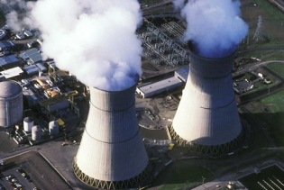
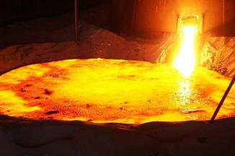
ИСПОЛЬЗОВАНИЕ СПЕКТРАЛЬНОГО АНАЛИЗА
Спектральный анализ используется для контроля состава вещества в металлургии, машиностроении и атомной индустрии. Этот метод применяется в геологии, археологии, криминалистике и многих других сферах деятельности.
В астрономии методом спектрального анализа определяют химический состав атмосфер планет и звезд, температуру звезд и магнитную индукцию их полей. По смещению спектральных линий в спектрах галактик была определена их скорость, и на основе этого сделан вывод о расширении нашей Вселенной.

Slide 13
Вопрос
Является ли спектр лампы накаливания непрерывным?
Ответ

Slide 14
Вопрос
В чем главное отличие линейчатых спектров от непрерывных и полосатых?
Ответ

Slide 15
Какой спектр получил Ньютон в своем опыте по пропусканию солнечного света через призму?

Slide 16
Повторим
1. Какие вещества дают сплошной спектр?
2. Какие вещества дают линейчатый спектр?
3. Объясните, почему отличаются линейчатые спектры различных газов.

Slide 17
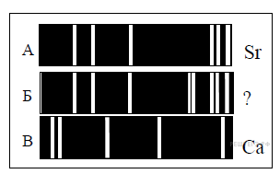
Notes:
3

Slide 18
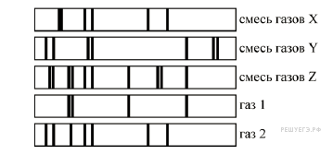

Slide 19
Как объяснить, почему атомы каждого химиче-ского элемента имеют свой строго индивидуаль-ный набор спектральных линий?
Почему совпадают линии излучения и поглощения в спектре данного элементы?
Чем обусловлены различия в спектрах атомов разных элементов?

Slide 20
КВАНТОВАЯ МЕХАНИКА
Возникновение новой физической теории в XX веке – квантовой механики – позволило ответить на многие вопросы в процессе изучения и применения линейчатых спектров.
Основоположником этой теории был датский физик Нильс Бор. Бор пришел к заключению, что свет излучается атомами вещества. В связи с этим в 1913 году он сформулировал два постулата.

Slide 21
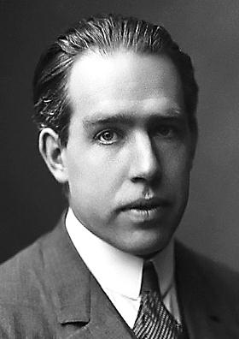
Постулат стационарных состояний:
атом может находиться только в особых стационарных состояниях. Каждому состоянию соответствует определенная энергия – энергетический уровень. Находясь в стационарном состоянии атом не излучает и не поглощает энергии.
Нильс Хенрик Давид Бор
7. 10. 1885 — 18. 11. 1962
2. Правило частот:
При переходе атома из одного стационарного состояния в другое излучается или поглощается квант энергии.

Slide 22
Согласно закону сохранения энергии энергия излученного фотона равна разности энергий стационарных состояний
отсюда

Slide 23
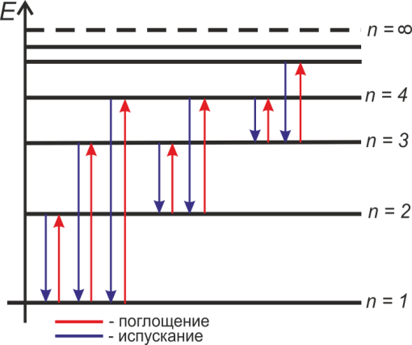
Состояние атома, в котором все элек-троны находятся на стационарных орбитах с наименьшей возможной энергией, называется основным.
Все другие состояния атома называ-ются возбужденными.

Slide 24
1. Какого вида спектр получается с помощью спектроскопа, если исследуемый в нем свет представляет собой смесь из нескольких простых цветов?
Спектр в виде цветной полосы, в которой представлены все цвета
Спектр в виде узких линий соответствующих цветов, разделенных темными промежутками

Slide 25
2. Что такое спектрограмма?
А
Фотография спектрографа
Б
Фотография спектра
В
Фотография спектроскопа

Slide 26
3. Как выглядит сплошной спектр?
А
Б
В

Slide 27
4. Известно, что криптон имеет в видимой части спектра излучения линии, соответствующие длинам волн 557 и 587 нм. В спектре излучения неизвестного газа обнаружены две линии, соответствующие длинам волн 557 и 587 нм. Отсюда следует, что в неизвестном газе
А. Криптон отсутствует
Б. Помимо криптона присутствует еще один элемент
В. Присутствует только криптон
Г. Помимо криптона присутствует еще два или три элемента.

Slide 28
На рисунках А, Б, В приведены спектры излучения газов А и В и газовой смеси Б. На основании анализа этих участков спектров можно сказать, что смесь газов содержит …
А. Только газы А и В
Б. Газ А, В и другие
В. Газ А и другой неизвестный газ
Г. Газ В и другой неизвестный газ

Slide 29
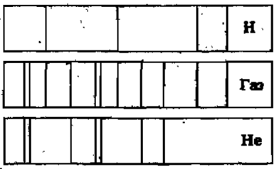
На рисунке приведены спектр поглощения неизвестного газа (в середине), спектры поглощения атомов водорода (вверху) и гелия (внизу). Что можно сказать о химическом составе газа?
А. Газ содержит атомы водорода, гелия и еще какого-то вещества
Б. Газ содержит только атомы водорода
В. Газ содержит только атомы гелия
Г. Газ содержит атомы водорода и гелия

Slide 30
На рисунках А, Б, В приведены спектры излучения паров стронция, неизвестного образца и кальция. Можно утверждать, что в образце…
А. Не содержится ни стронция, ни кальция
Б. Содержится кальций, но нет стронция
В. Содержится и стронций и кальций
Г. Содержится стронций, но нет кальция

